Slide 1
Защита бизнес-данных предприятия
Выполнил студент группы С8117-10.05.01ммзи Левчук Денис Сергеевич

Slide 2
Введение
Прохождение учебно-лабораторного практикума имеет большое значение в процессе подготовки будущих специалистов. Необходимость ее для студента заключается в том, что это отличная возможность объединить знания, полученные в процессе обучения, с практическими навыками, полученными на предприятии, и хорошая возможность получить первоначальный опыт, так необходимый начинающему специалисту при трудоустройстве.

Slide 3
Цели, задачи
Объект прохождения учебно-лабораторного практикума - система защиты информации организации «Индивидуальный предприниматель Корчев Василий Васильевич».
Цель прохождения учебно-лабораторного практикума - исследование процессов защиты информации в ИП Корчев В.В. и предложение путей улучшения способов её защиты.

Slide 4
Цели, задачи
Задачи, поставленные на учебно-лабораторный практикум:
Рассмотрение нормативно-методической базы в области построения КСЗИ;
Исследование организационной структуры предприятия, выявление видов конфиденциальной информации и ресурсов, подлежащие защите;
Анализ системы обработки данных, классификация активов, подлежащих защите;
Обоснование актуальных угроз и определение нарушителей информационных процессов в информационной системе организации;
Исследование способов защиты информационных ресурсов;
Анализ каналов утечки информации;
Формулировка выводов о состоянии КСЗИ в организации.

Slide 5
Теоретические основы
В самом начале прохождения практики была реализована первая поставленная задача, а именно – рассмотрение соответствующей документации, среди которой имеется место и для следующих:
Устав организации ИП Корчев Василий Васильевич;
ГОСТ Р 50922-2006. Защита информации. Основные термины и определения. Госстандарт России;
ГОСТ Р 51624-2000. Защита информации. Автоматизированные системы в защищенном исполнении. Общие требования;
ГОСТ Р 52069-2003. Защита информации. Система стандартов. Основные положения;
Постановление Правительства Российской Федерации от 15.09. 2008 № 687 «Об утверждении Положения об особенностях обработки персональных данных, осуществляемой без использования средств автоматизации»;
и прочим документам. Полный список документов представлен в отчете о прохождении практики.

Slide 6
Теоретические основы
4 уровня защиты информации:
предотвращение;
обнаружение;
ограничение;
восстановление.
Источники информации на предприятии:
документы;
представительство на ярмарках, салонах, конференциях;
производимая продукция или оказываемые услуги;
технические средства обеспечения производственной деятельности;
косвенные источники;
информация на технических носителях.
Виды информации, движущейся в организации:
Конфиденциальная информация, с ограничением допуска посторонних лиц;
Персональные данные;
Открытая информация, не подлежащая защите, утечка которой не нанесет вреда организации.

Slide 7
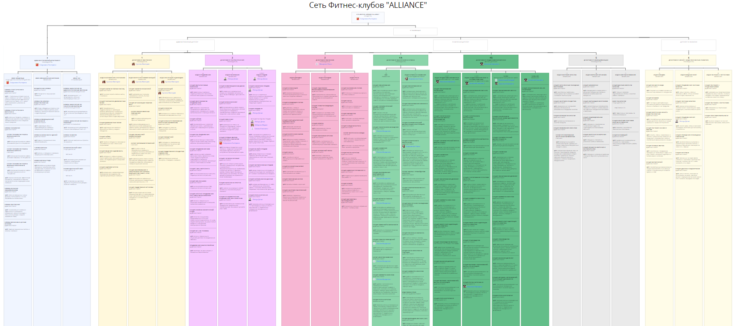
Организационная структура организации ИП Корчев Василий Васильевич

Slide 8
Пример внутренних информационных потоков
В административный отдел поступают приказы и распоряжения от генерального директора компании. Ответом на приказы директора, из административного отдела предоставляется отчетная документация по решенным вопросам и отчетная документация по исполненным обращениям клиентов. Из бухгалтерии предоставляются сметы по расходам компании, данным по фонду оплаты труда на заверение директору организации «ИП Корчев Василий Васильевич». Бухгалтерия получает приказы и распоряжения от руководителя организации. Осуществляемое взаимодействие между клиентами компании и техническим департаментом и департаментом распространения включает непосредственное предоставление фитнес-услуг и их приобретение.

Slide 9
Пример внешних информационных потоков
Внешнее взаимодействие компании намного обширнее. Департамент распространения занимается рекламированием компании и увеличением числа постоянных клиентов. Компания продает услуги фитнеса, а также предоставляет отчетность по продажам и осваемости денежного потока. Так же департамент распространения вместе с департаментом связи с общественностью предоставляет отчётную документацию своим партнёрам. Департамент финансов, в свою очередь, осуществляет выдачу и получение денежных средств департаменту распространения, техническому департаменту для закупки оборудования, арендодателю, финансовым и деловым партнёрам.

Slide 10
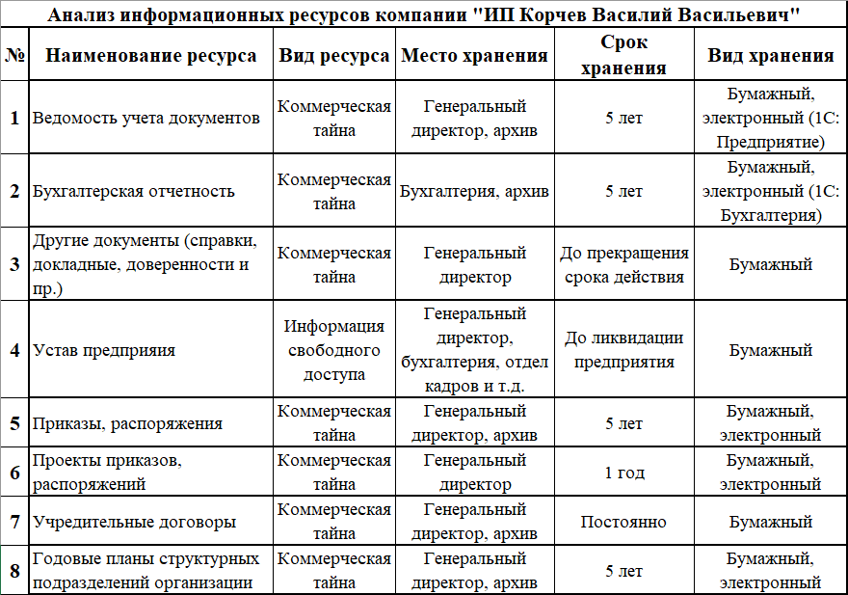
Анализ информационных ресурсов

Slide 11
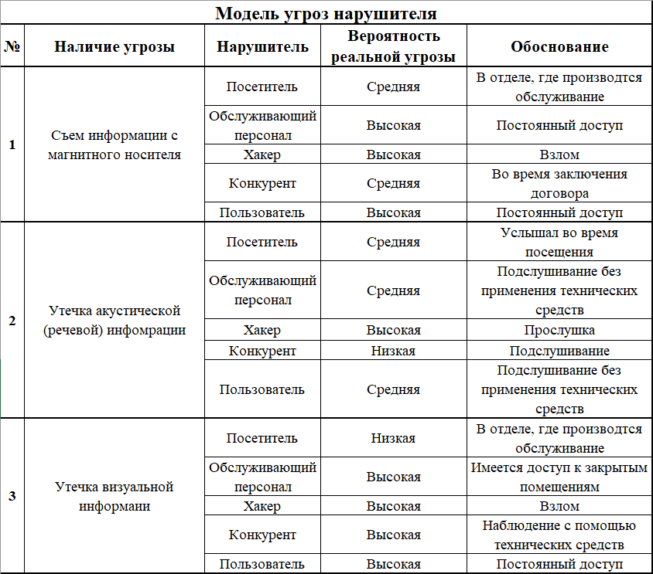
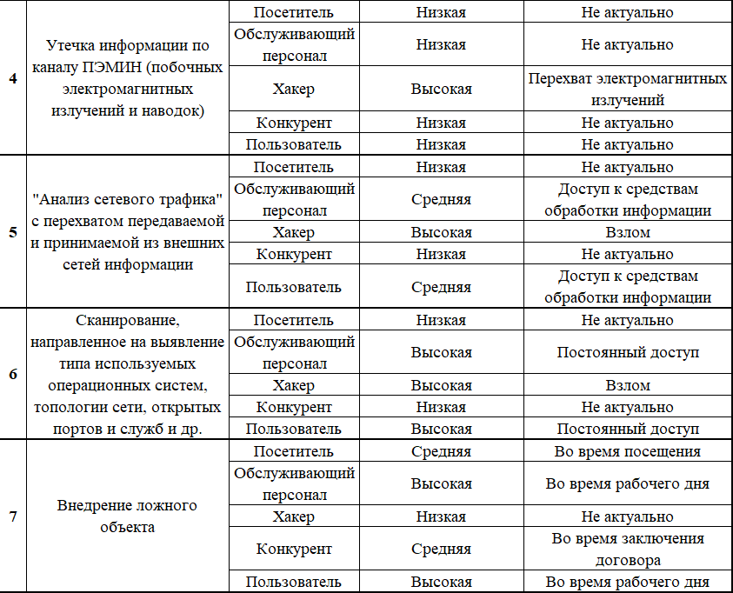
Модель угроз нарушителя

Slide 12
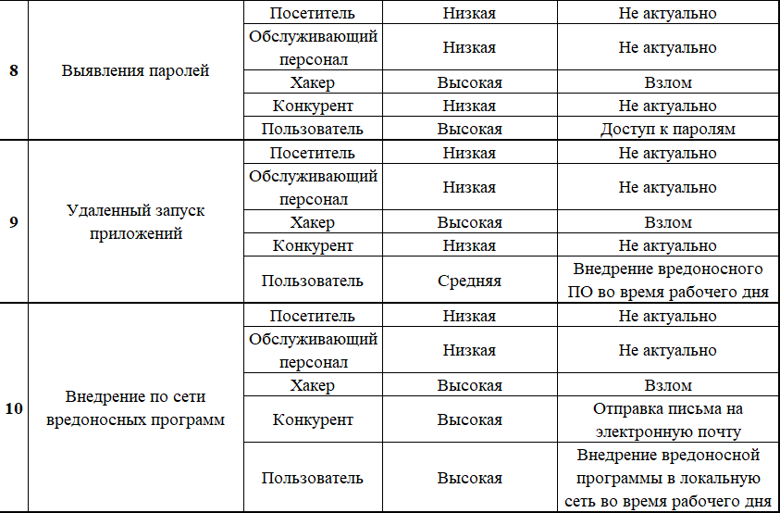
Модель угроз нарушителя

Slide 13
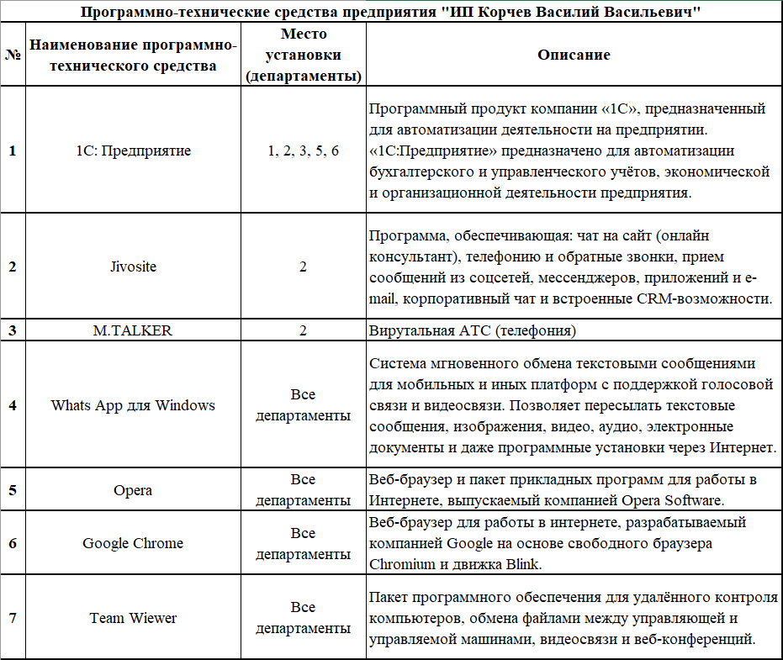
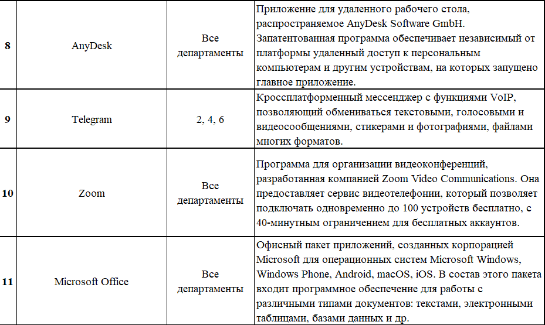
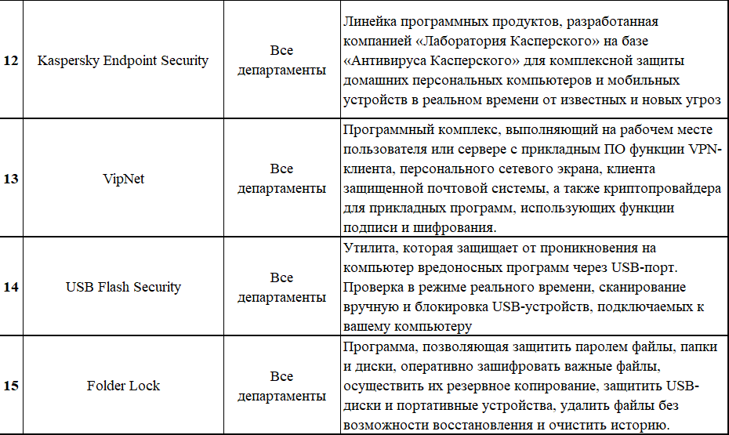
Анализ программно-технически средств, используемых в организации

Slide 14
Заключение
Цель учебно-лабораторного практикума, которая заключалась в исследовании процессов защиты информации, была достигнута. В процессе прохождения были изучены информационные системы, меры и средства для их защиты, официальные документы предприятия, нормативная и методическая документация, которые позволили решить многие поставленные задачи. В ходе прохождения учебно-лабораторного практикума я ознакомился с организационной структурой, рассмотрел информационную систему обработки персональных данных, построил для неё модель угроз и модель нарушителя, определил класс и тип и рассчитал актуальные угрозы ИСПДн. Также ознакомился с новыми программными средствами обеспечения безопасности информации. Осмотрел различное оборудование и получил краткую характеристику по каждому из них. В процессе прохождения практики я влился в рабочий коллектив, почувствовал весь рабочий процесс предприятия.

Slide 15
Заключение
Немаловажным является тот факт, что в процессе прохождения учебно-лабораторного практикума были получены новые теоретические и практические знания в области информационной безопасности:
Рассмотрение нормативно-методической базы в области построения комплексной системы защиты информации;
Анализ системы обработки данных;
Исследование организационной структуры предприятия, выявление видов конфиденциальной информации и ресурсов;
Обоснование актуальных угроз и определение нарушителей информационных процессов в системе организации;
Исследование способов защиты информационных ресурсов в системе;
Анализ каналов утечки информации на предприятии;
Формулировка выводов о состоянии комплексной системы защиты информации в организации.

Slide 16
Заключение
Во время прохождения практики я сделал вывод, что состояние защищенности предприятия «ИП Корчев Василий Васильевич» является удовлетворительным. С целью совершенствования системы защиты в организации «ИП Корчев Василий Васильевич» следует провести следующие мероприятия:
Осуществлять более тщательный контроль соблюдения правил хранения рабочей документации сотрудников предприятия;
Регулярно проверять и обслуживать все информационные системы и информационные инфраструктуры на работоспособность;
Разграничить доступ к файлам, каталогам, дискам;
Установить программы защиты от спама;
Установить источники бесперебойного питания.

Slide 17
Заключение
Исходя из всего вышеизложенного, можно сделать выводы, что все поставленные на учебно-лабораторный практикум цели и задачи были выполнены.

